Slide 1
Tres pasos para agrupar
estrellas periódicas de ALeRCE
Etapa 2: autoencoder · Etapa 3: GMM y MCDSVDD
Grupo 5B · EL4106 Inteligencia Computacional
Tutor: Christian Díaz Guerra
Notes:
Abrimos diciendo que el trabajo tiene 4 etapas y hoy cerramos las 3 primeras. La cuarta, mirar las curvas de luz, no está.

Slide 2
Las 4 etapas del trabajo
1
Explorar
El notebook de datos. UMAP de las features.
Hecho
2
Comprimir
Autoencoder. Período y color pasan a un resumen de 8.
Hecho
3
Agrupar
GMM sin la clase, y MCDSVDD con un centro por clase.
Hecho
4
Mirar curvas
Prototipos y outliers doblando la curva de luz.
Después
Grupo 5B · EL4106 · ALeRCE
2 / 13
Notes:
Hoy se presentan las tres primeras. La cuarta queda dicha como lo que falta, no como resultado.

Slide 3
Cada fila es una estrella. El catálogo trae la clase; el modelo de agrupar no la usa.
8.419 estrellas, cinco clases
CEP
1.172
Cefeidas. Período de días.
DSCT
532
Delta Scuti. Período de horas. La clase más chica.
EB
2.689
Binarias eclipsantes. La clase más grande.
LPV
1.374
Período largo, de meses.
RRL
2.652
RR Lyrae. Período de menos de un día.
Grupo 5B · EL4106 · ALeRCE
3 / 13
Notes:
Oids son 9.829. Features hay para 8.419, y esas son las que entran. EB y RRL son más de la mitad.

Slide 4
El corte y las 7 columnas
5.893
1.263
1.263
Train
Aquí se aprende la escala y el modelo.
Validación
Aquí se decide cuándo parar.
Test
Aquí se miden todos los números.
70 / 15 / 15, estratificado, semilla 42. Mediana y escala solo con train.
Se botan 20 columnas que no son de la estrella: no-detecciones previas y WISE.
Entran 7: tres períodos y cuatro colores g−r. El resto tapaba esa señal.
Grupo 5B · EL4106 · ALeRCE
4 / 13
Notes:
Si preguntan por las 20: en el notebook de datos vimos que esos vacíos dependen de cuándo entró la estrella al survey, no de su clase. WISE es un catálogo de afuera.

Slide 5
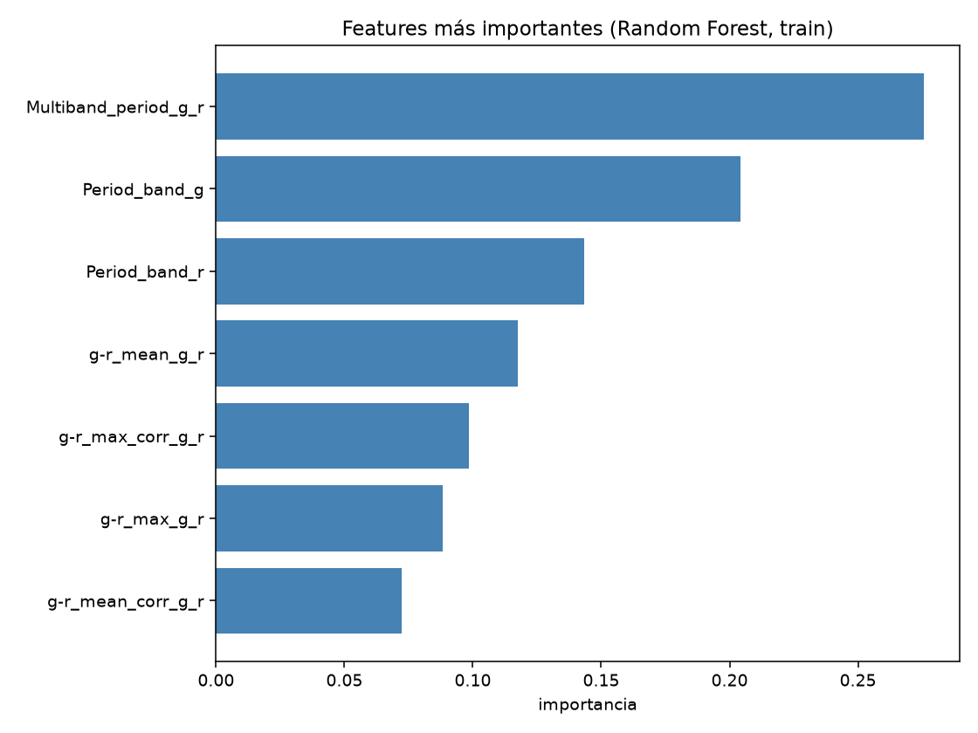
El cuello mezclaba las clases. Cambiar el dibujo no lo arreglaba.
Por qué no las 158
158 columnas: silhouette −0,20.
GMM con esas 158: ARI 0,10.
Cuello de 16: no mejora.
n_neighbors del UMAP: solo mueve el gráfico.
Período y color g−r sí separan.
Grupo 5B · EL4106 · ALeRCE
5 / 13
Notes:
El bosque aleatorio está entrenado solo con train y deja el período primero y el color después. Por eso el autoencoder recibe esas 7 y no las 158.

Slide 6
No clasifica. Aprende un resumen de 8 números.
Punto 2. El autoencoder comprime
7 → 512 → 256 → 128 → 8 → 128 → 256 → 512 → 7
MLP como AnomalyALeRCE. El 8 del medio es el resumen. La clase no entra aquí.
Train ajusta los pesos. Validación dice cuándo parar: cortó en la época 14.
El error es el MSE de reconstrucción. En el test quedó en 0,017.
El GMM y el MCDSVDD usan esos 8 números. El UMAP solo dibuja el test.
Grupo 5B · EL4106 · ALeRCE
6 / 13
Notes:
Una época es una pasada por las 5.893 de train. Paró porque la validación dejó de bajar. Si preguntan por qué 8 y no 2: con 2 se pierde información. Con estas 7 columnas probamos cuello 4 y cuello 8; el 8 separa un poco mejor las clases.

Slide 7
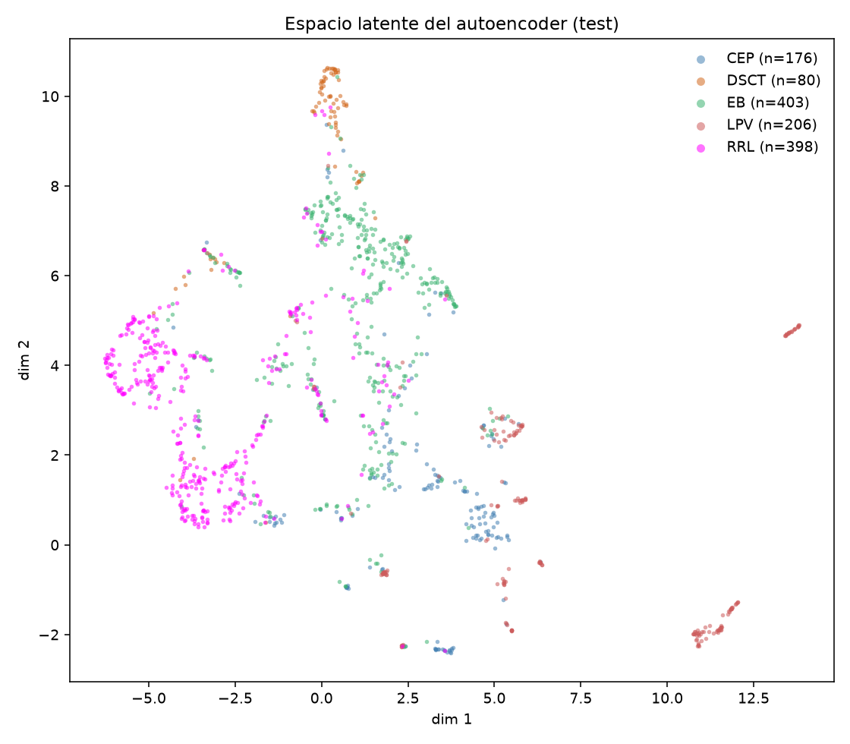
Punto 2. UMAP solo para mirar. No entra al GMM.
El resumen, visto en el test
LPV a la derecha. DSCT arriba. RRL a la izquierda. EB queda en el medio.
Grupo 5B · EL4106 · ALeRCE
7 / 13
Notes:
Señala LPV, DSCT y RRL. Di que EB, en verde, sigue mezclada. El color es la clase real, puesta después.

Slide 8
Cinco campanas sobre los 8 números. No ve la clase. Métricas en el test.
Punto 3, primera parte. GMM
0,27
0,32
0,12
1,97
ARI
0 es azar. 1 es acertar.
NMI
Acuerdo, en otra escala.
Silhouette
Antes, con 158, era −0,20.
Davies-Bouldin
Más bajo es mejor.
Mejor que el ARI 0,10 de las 158 columnas, y lejos de separar las cinco clases.
RRL y DSCT caen cada una en un grupo. LPV se concentra. EB queda repartida.
Grupo 5B · EL4106 · ALeRCE
8 / 13
Notes:
El GMM numera grupos 0 a 4. No sabe que existen CEP o RRL. En la tabla siguiente: RRL 256 de 398 en el grupo 0, DSCT 72 de 80 en el 4, LPV 113 de 206 en el 2. EB se parte entre el grupo 4 y el 1.

Slide 9
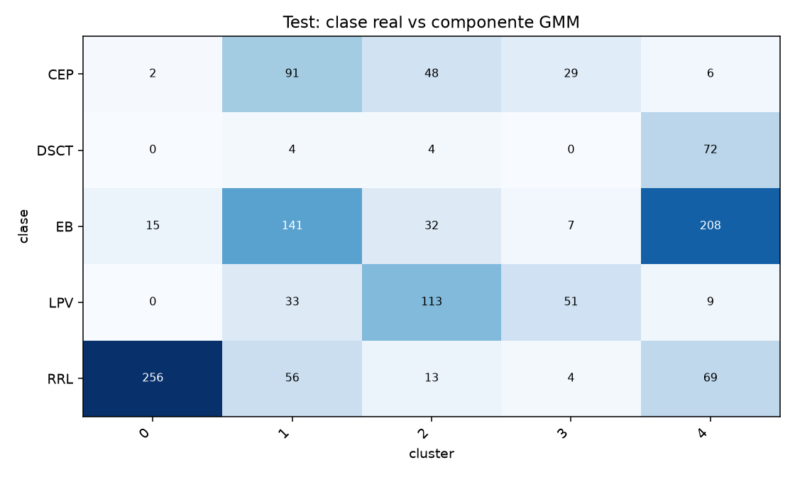
Punto 3. Filas: clase. Columnas: grupo 0 a 4, sin nombre.
GMM contra la clase real
RRL y DSCT tienen grupo. EB no.
Grupo 5B · EL4106 · ALeRCE
9 / 13
Notes:
RRL: 256 de 398 en el grupo 0. DSCT: 72 de 80 en el 4. LPV: 113 de 206 en el 2. EB se parte.

Slide 10
Pérez-Carrasco y otros, 2023. Misma red. Un centro por clase.
Punto 3, segunda parte. MCDSVDD
Parte de los pesos del autoencoder.
En train sí usa la clase: cada estrella se acerca al centro de la suya.
En el test no le pasamos la clase. Queda en el centro más cercano.
ARI 0,56. NMI 0,56. Silhouette de las clases 0,35.
Grupo 5B · EL4106 · ALeRCE
10 / 13
Notes:
Esta es la diferencia con el GMM: la etiqueta entra solo al entrenar. El puntaje de anomalía del paper es la distancia al centro más cercano. Ese AUROC, dejando una clase afuera, todavía no está.

Slide 11
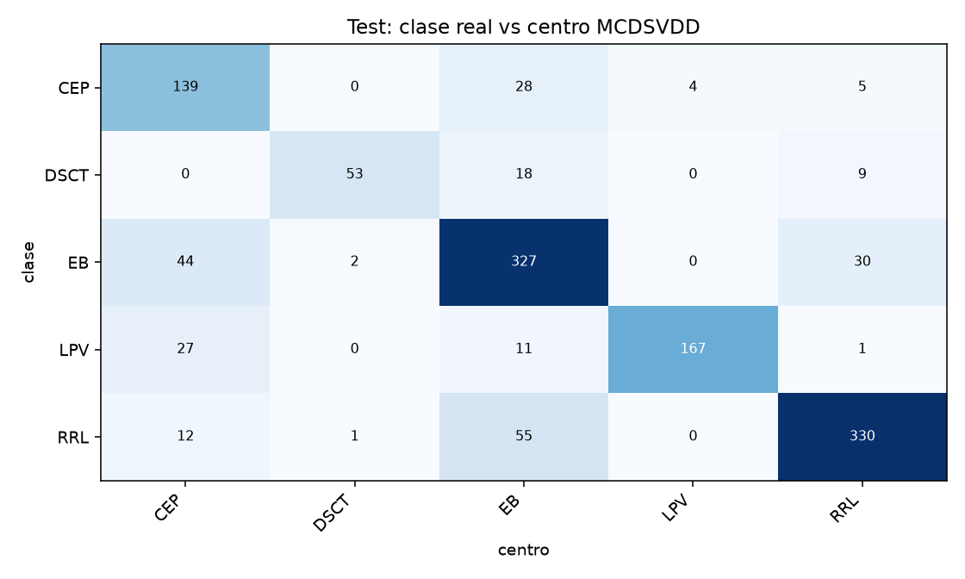
Punto 3. La diagonal es la estrella que cayó en el centro de su clase.
MCDSVDD contra la clase real
CEP 139/176. DSCT 53/80. EB 327/403. LPV 167/206. RRL 330/398.
Grupo 5B · EL4106 · ALeRCE
11 / 13
Notes:
Lee la diagonal. Destaca que DSCT pasó de 0 a 53 de 80.

Slide 12
Mismo corte, misma semilla, mismo cuello de 8.
Qué cambió al dejar período y color
 | 158 columnas | Período y color
Silhouette de las clases | −0,20 | 0,12
ARI del GMM | 0,10 | 0,27
ARI del MCDSVDD | 0,33 | 0,56
DSCT en su centro | 0 de 80 | 53 de 80
DSCT era la que desaparecía. Con período y color, su centro sí la recoge.
Grupo 5B · EL4106 · ALeRCE
12 / 13
Notes:
Esta tabla es la respuesta si preguntan por qué no usamos las 158. No es el dibujo: sube el acuerdo con la clase.

Slide 13
Lo que se puede decir
El autoencoder deja un resumen donde LPV, DSCT y RRL se corren.
El GMM, sin ver la clase, recupera parte de eso. ARI 0,27. EB sigue mezclada.
El MCDSVDD, que sí ve la clase en train, sube a ARI 0,56.
Falta la etapa 4: curvas de luz de prototipos y de outliers.
Grupo 5B · EL4106 · ALeRCE
13 / 13
Notes:
Cerrar con estas cuatro frases. Si preguntan algo más fino, volver al número del test o decir que esa parte no está hecha.

